Slide 1
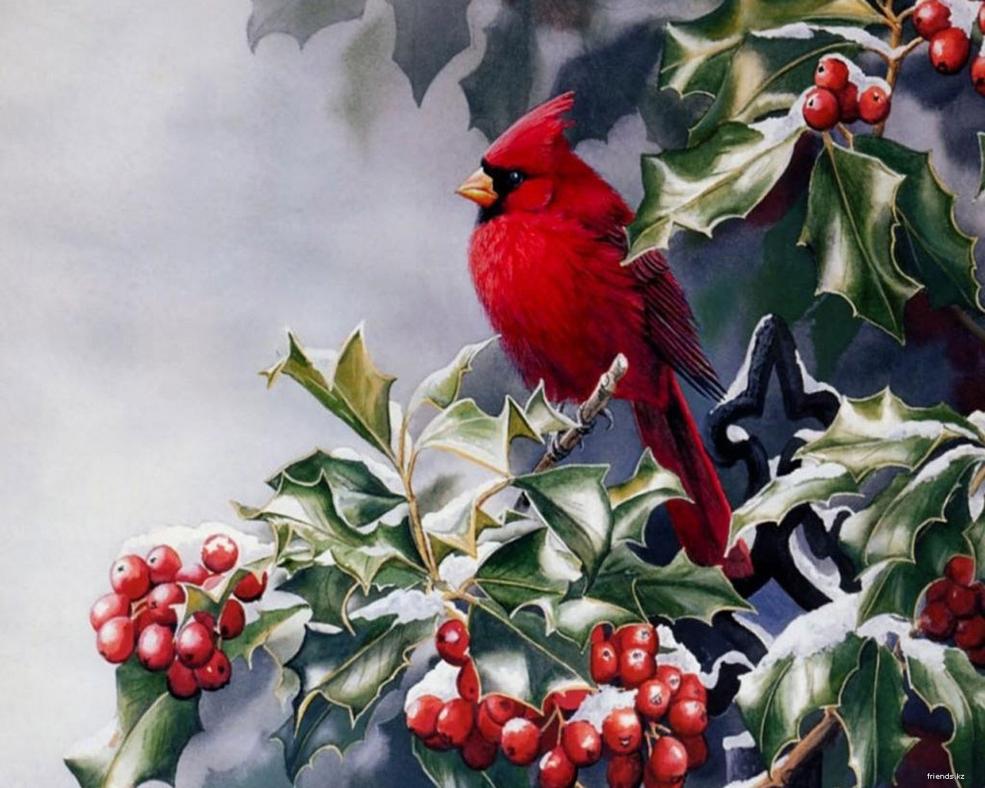


Покормите птиц зимой.
Пусть со всех концов
К вам слетятся, как домой, Стайки на крыльцо.
Не богаты их корма.
Горсть зерна нужна,
Горсть одна —
И не страшна
Будет им зима.
Сколько гибнет их — не счесть, Видеть тяжело.
А ведь в нашем сердце есть
И для птиц тепло.

Slide 2
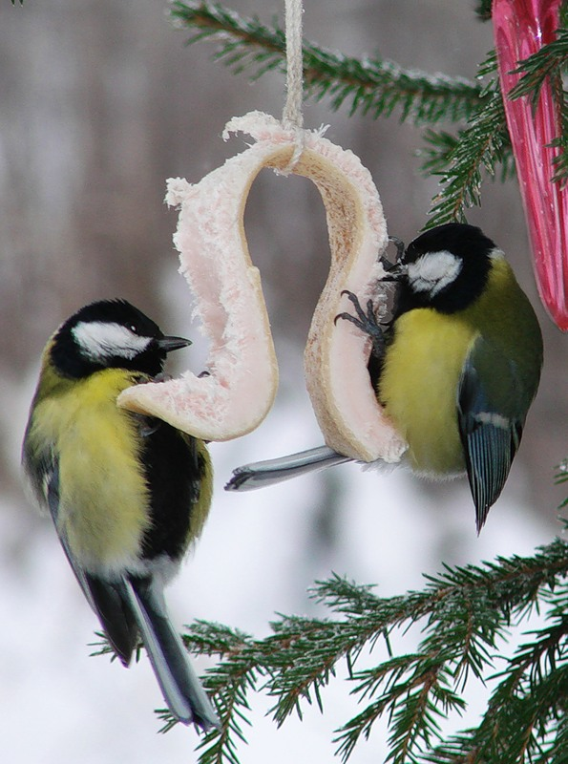
На дворе белым-бело,
Землю снегом замело.

Slide 3

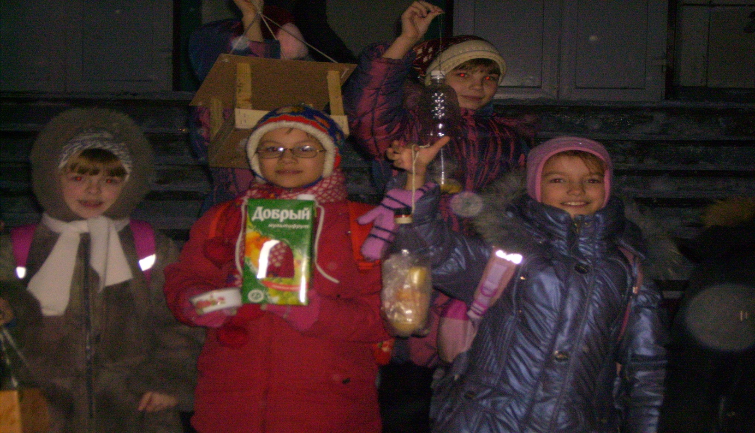
Трудно птицам зимовать,

Slide 4
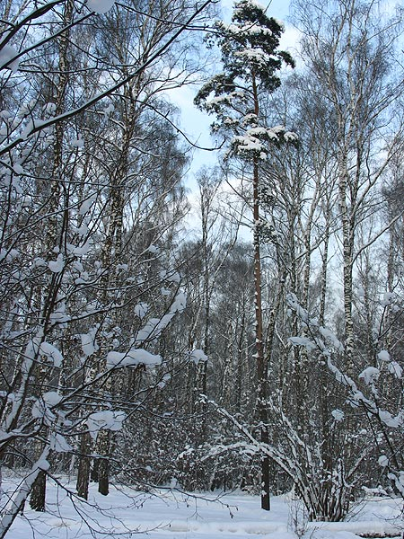

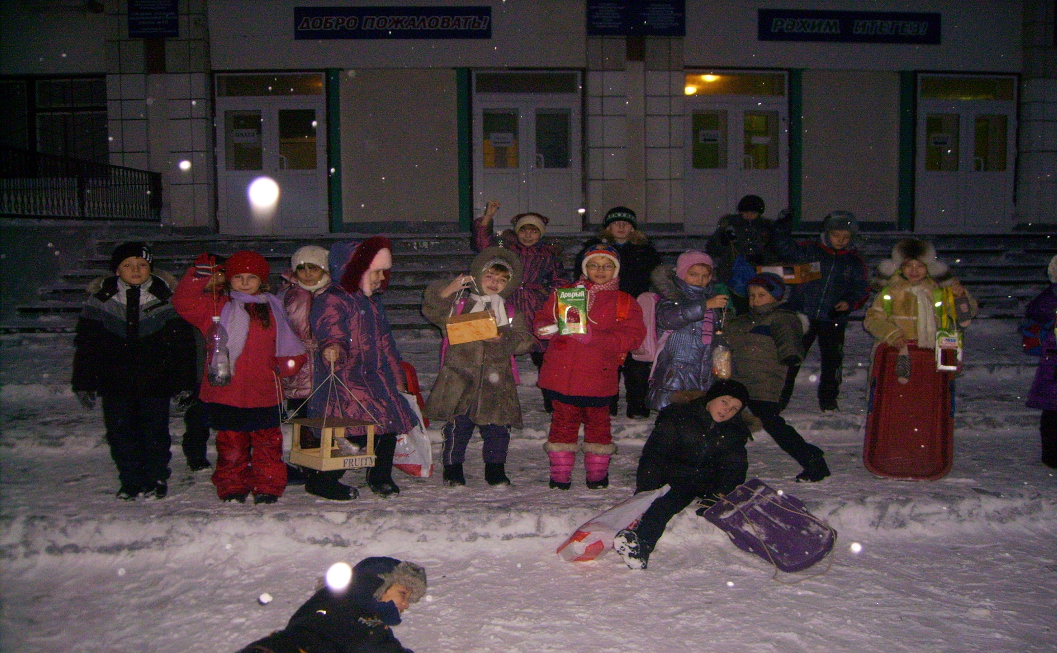
Трудно пищу добывать.

Slide 5
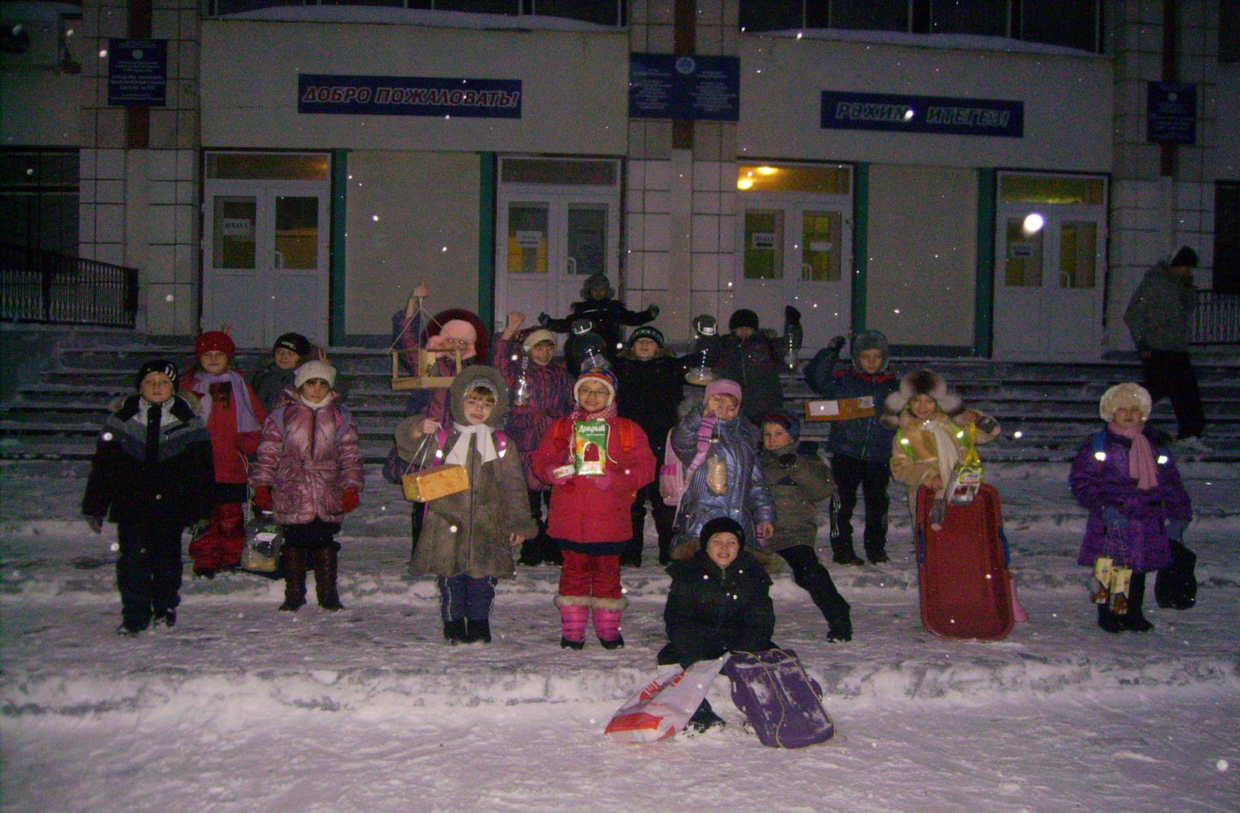
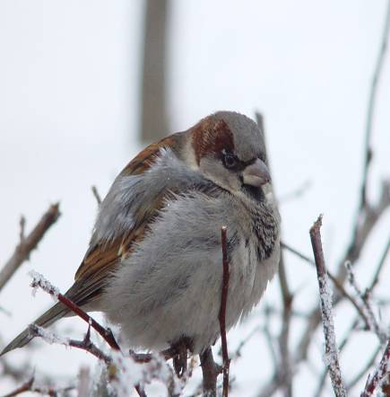

Подлетай, воробей,

Slide 6
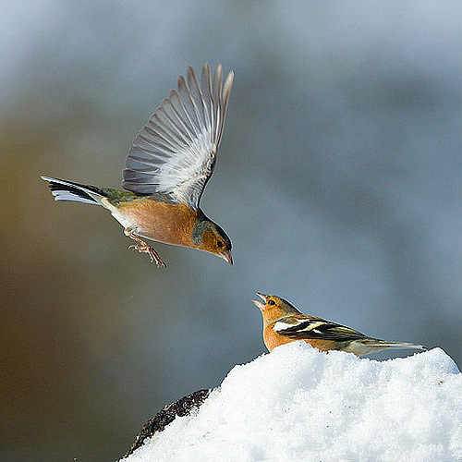
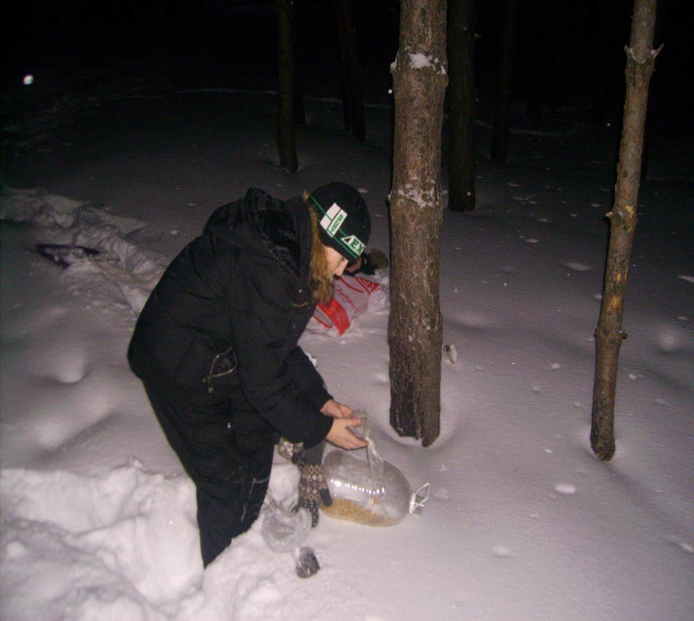
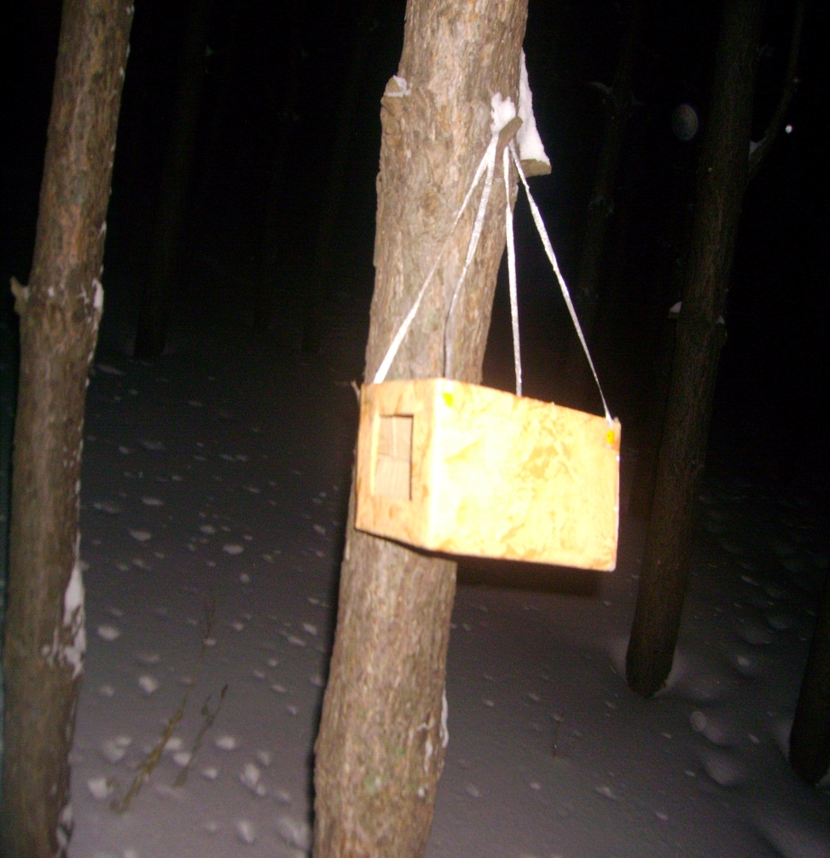
Подлетай, не робей!

Slide 7
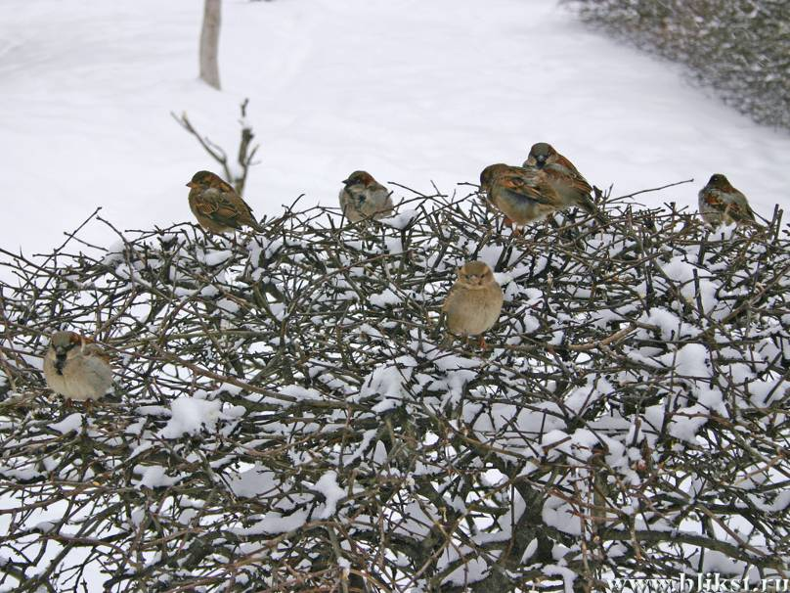
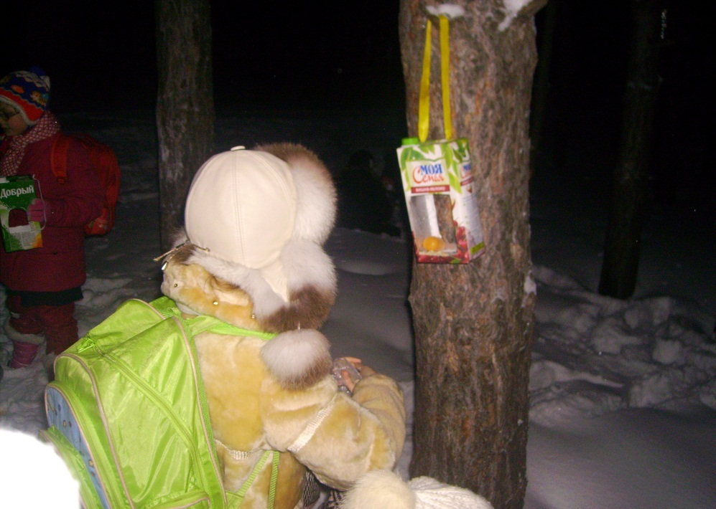
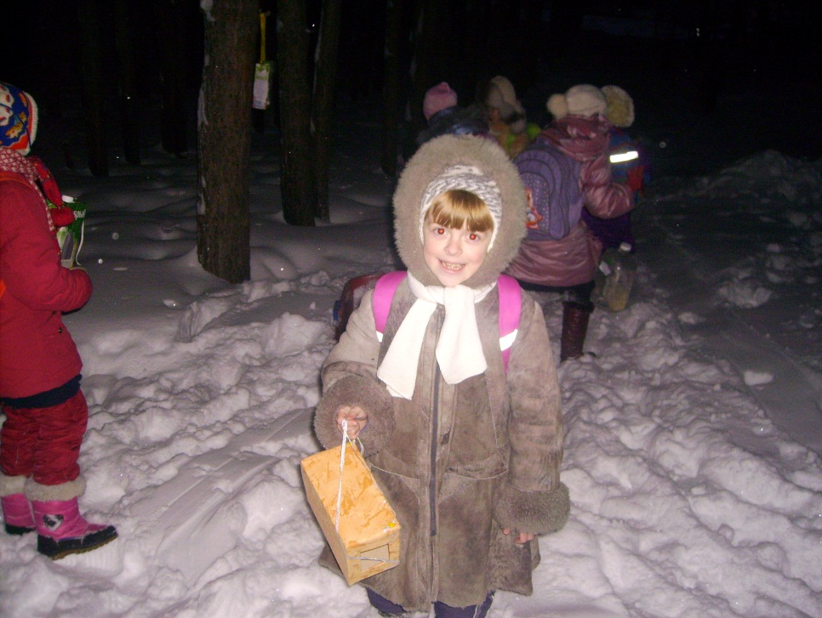
Видишь девочку? Она

Slide 8

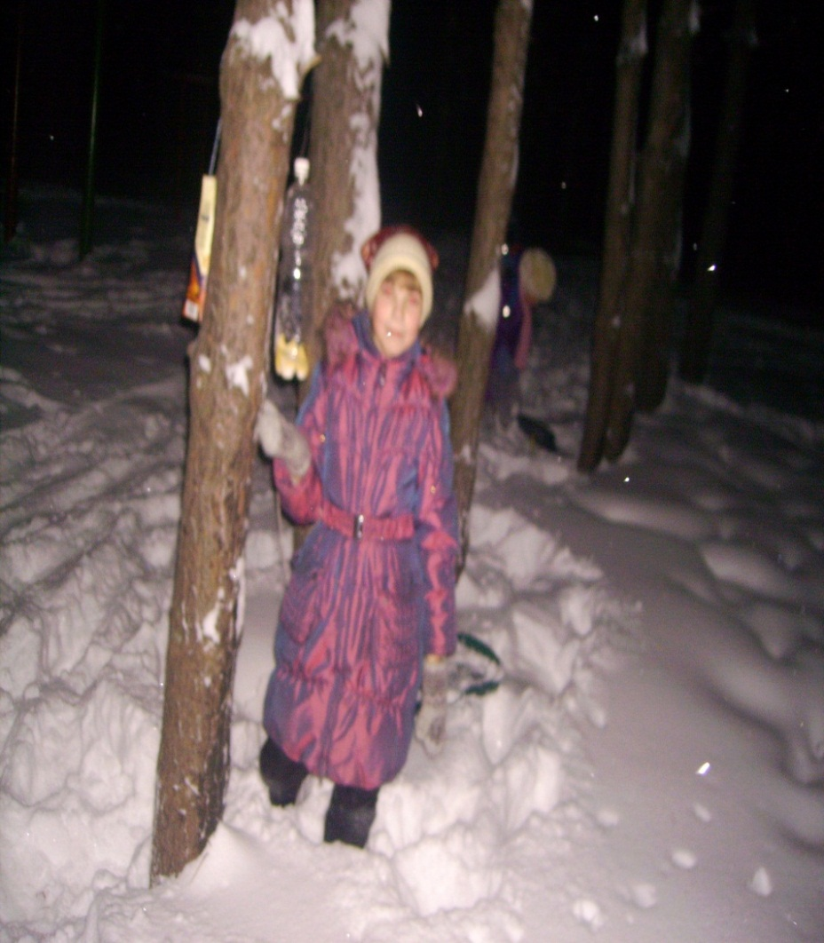
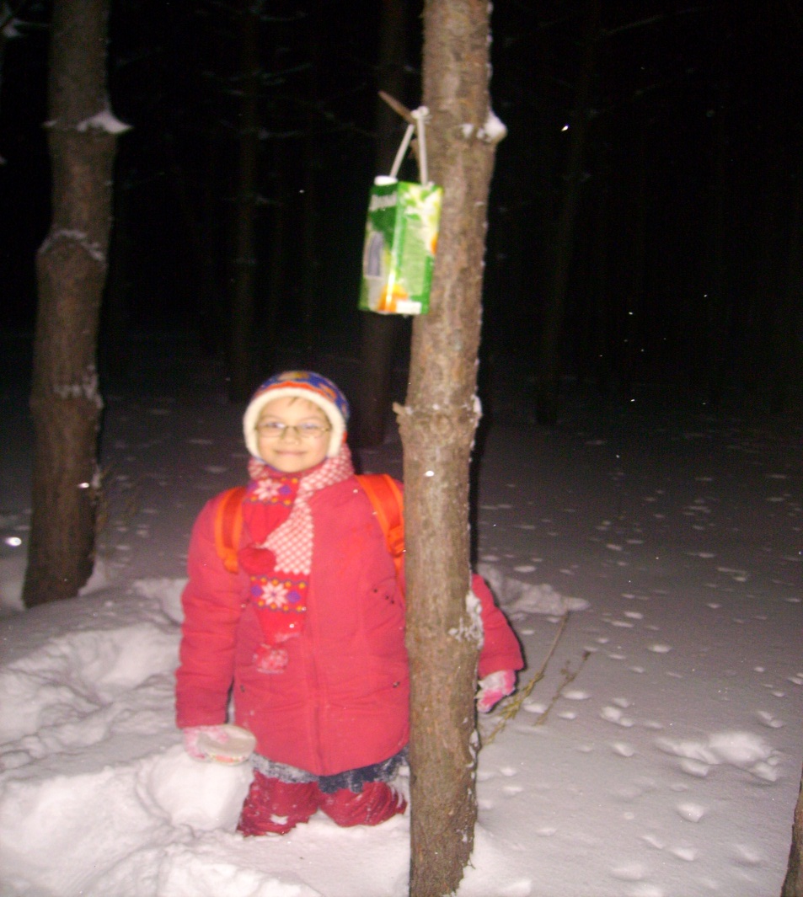
Принесла тебе зерна.

Slide 9
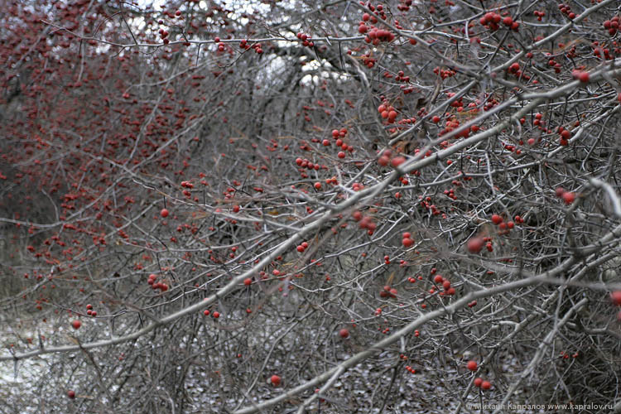
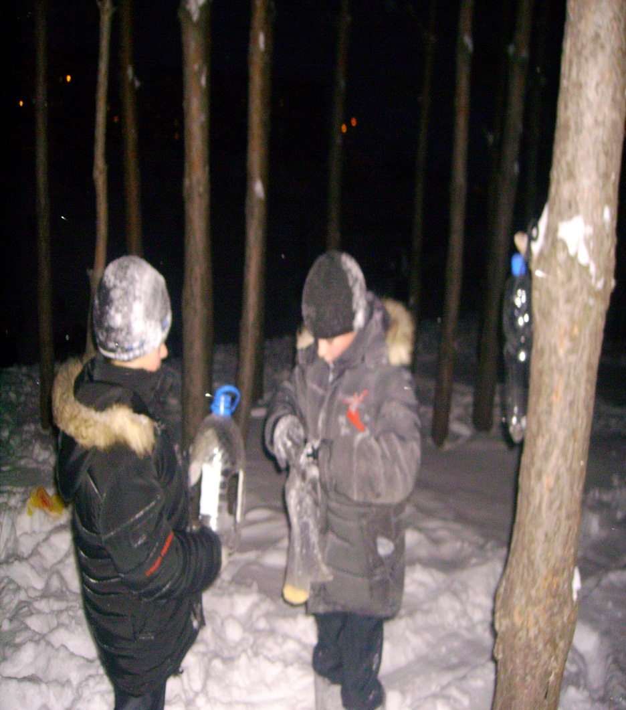
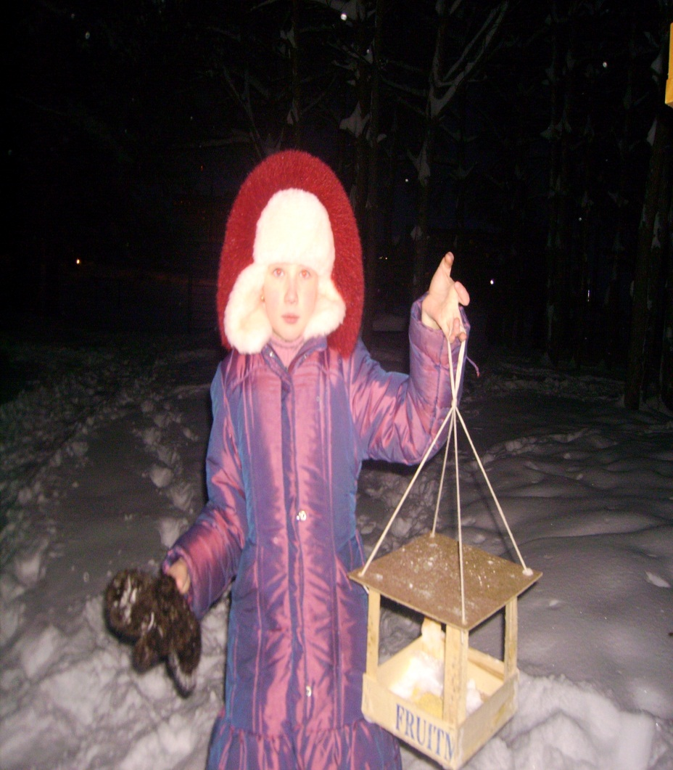
Подошла к крылечку,

Slide 10
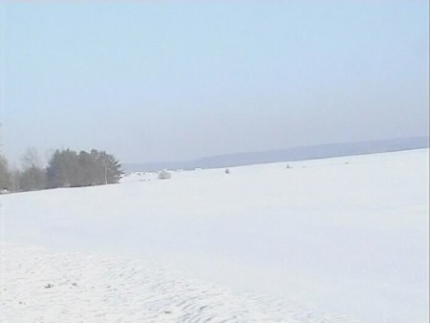
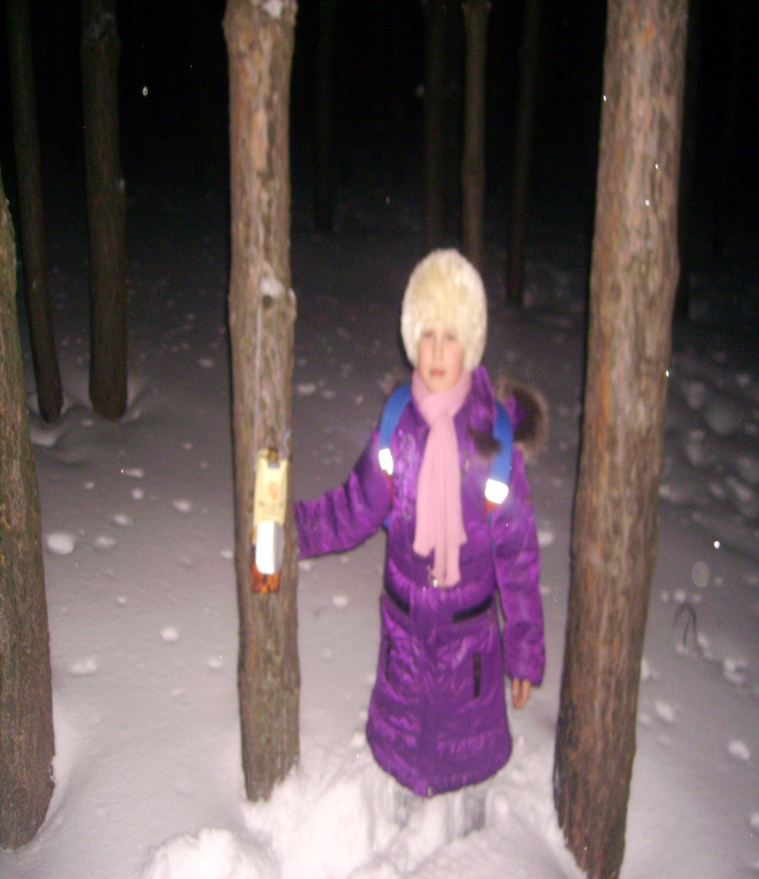
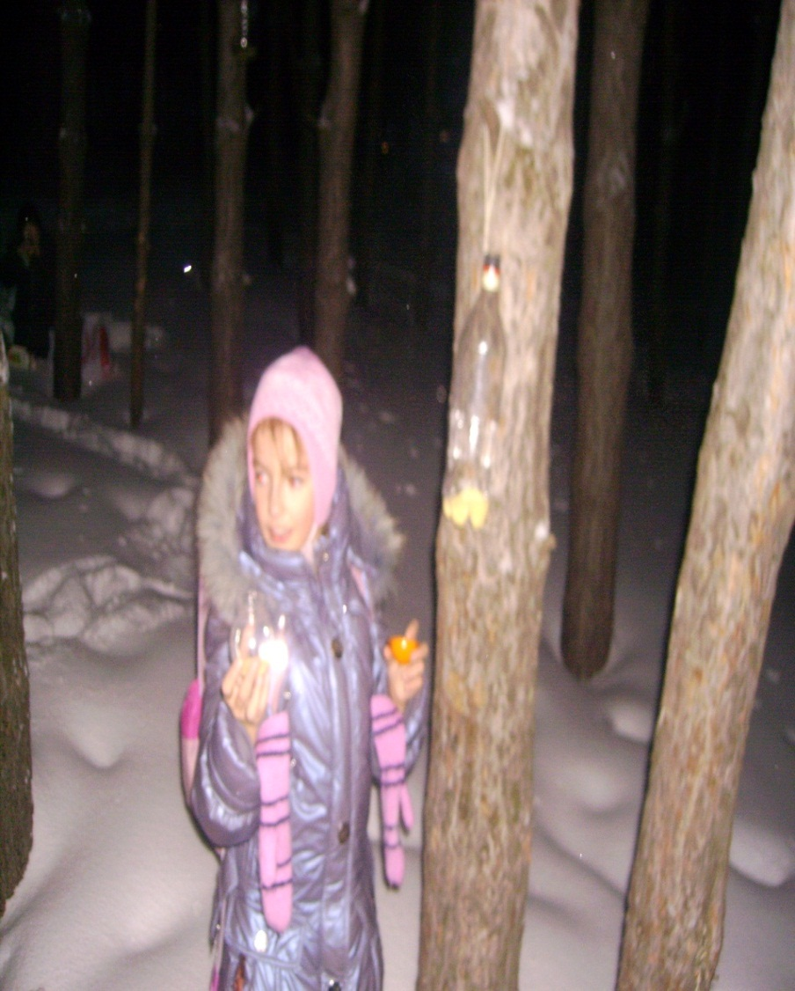
Сыплет на дощечку.

Slide 11
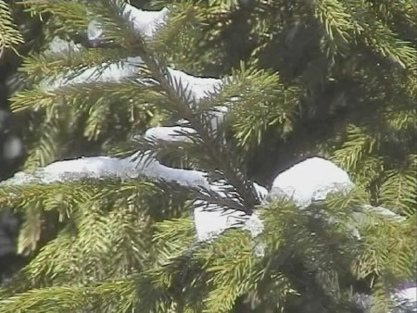
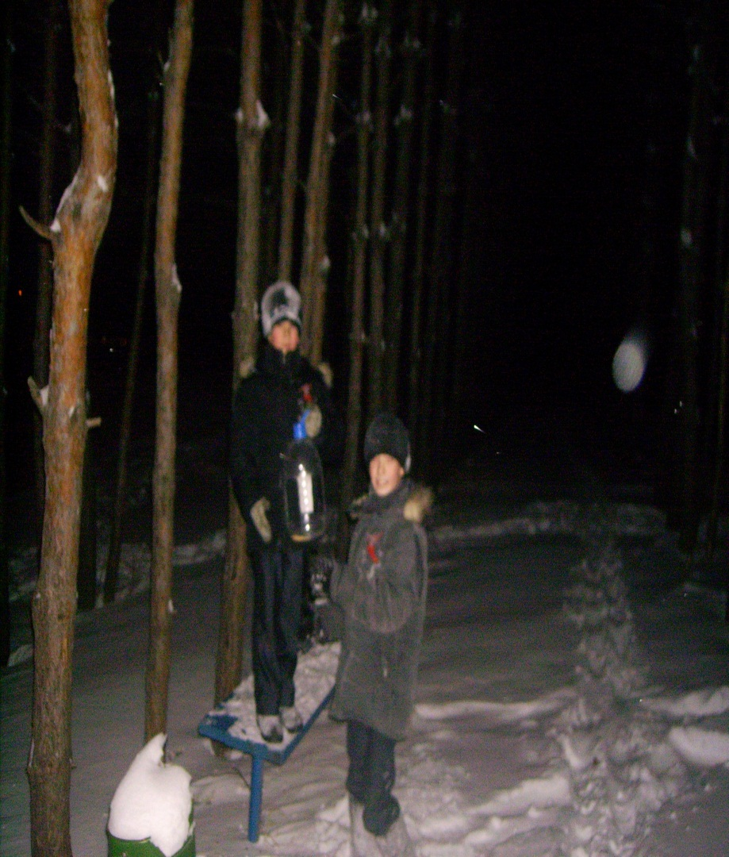
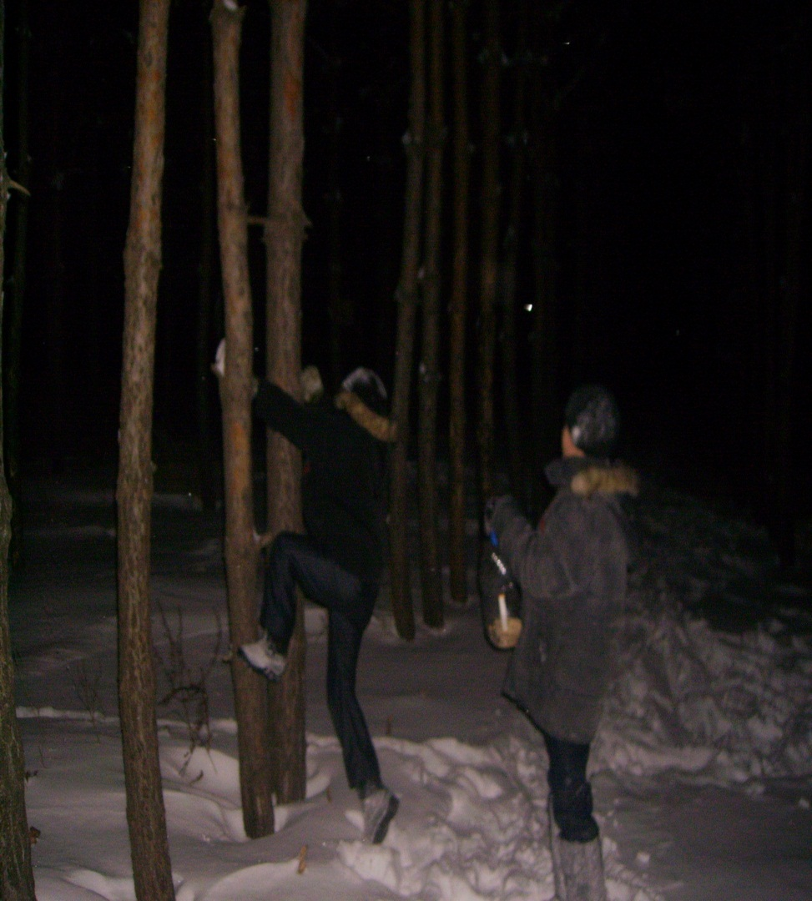
Подлетай, воробей,!

Slide 12
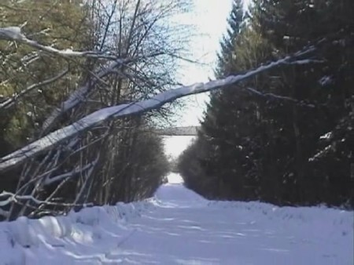
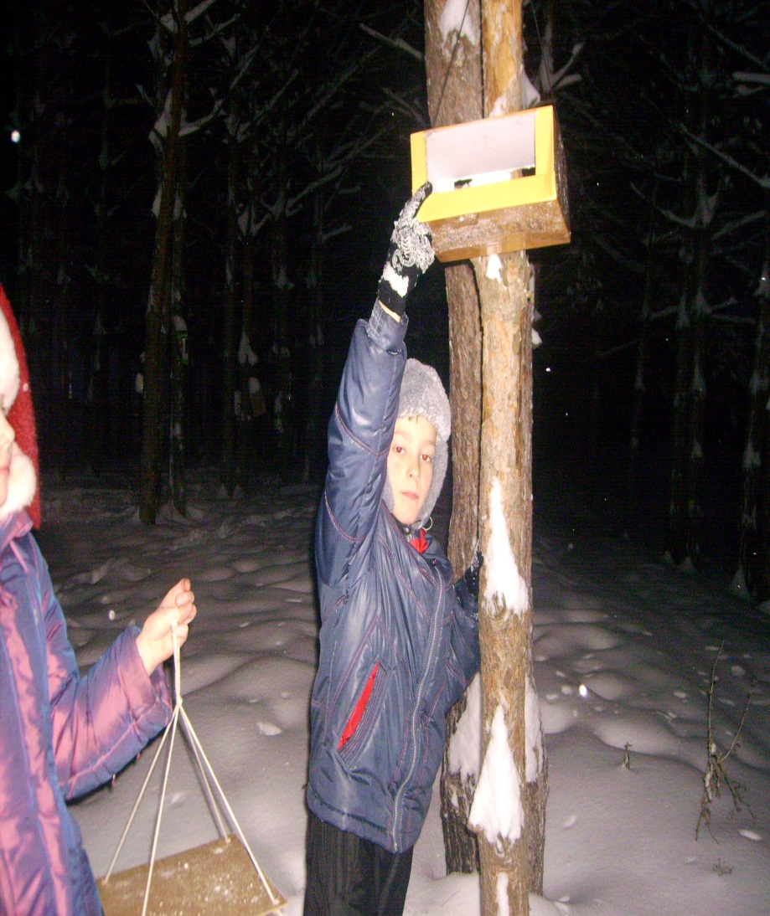
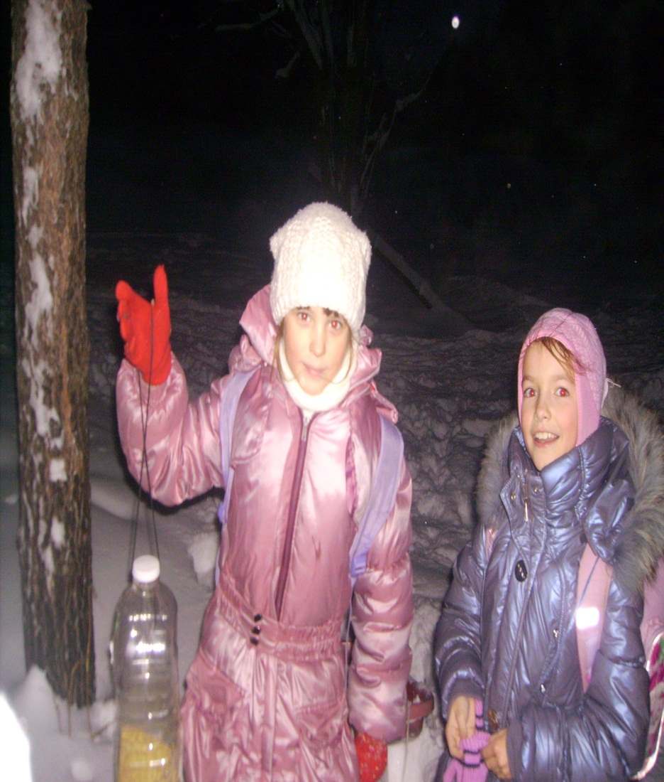
Угощайся, не робей

Slide 13
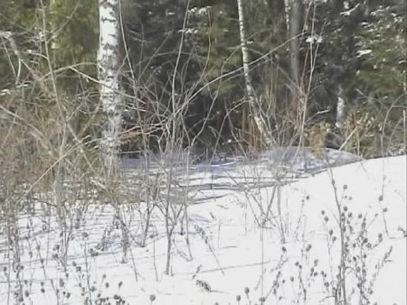
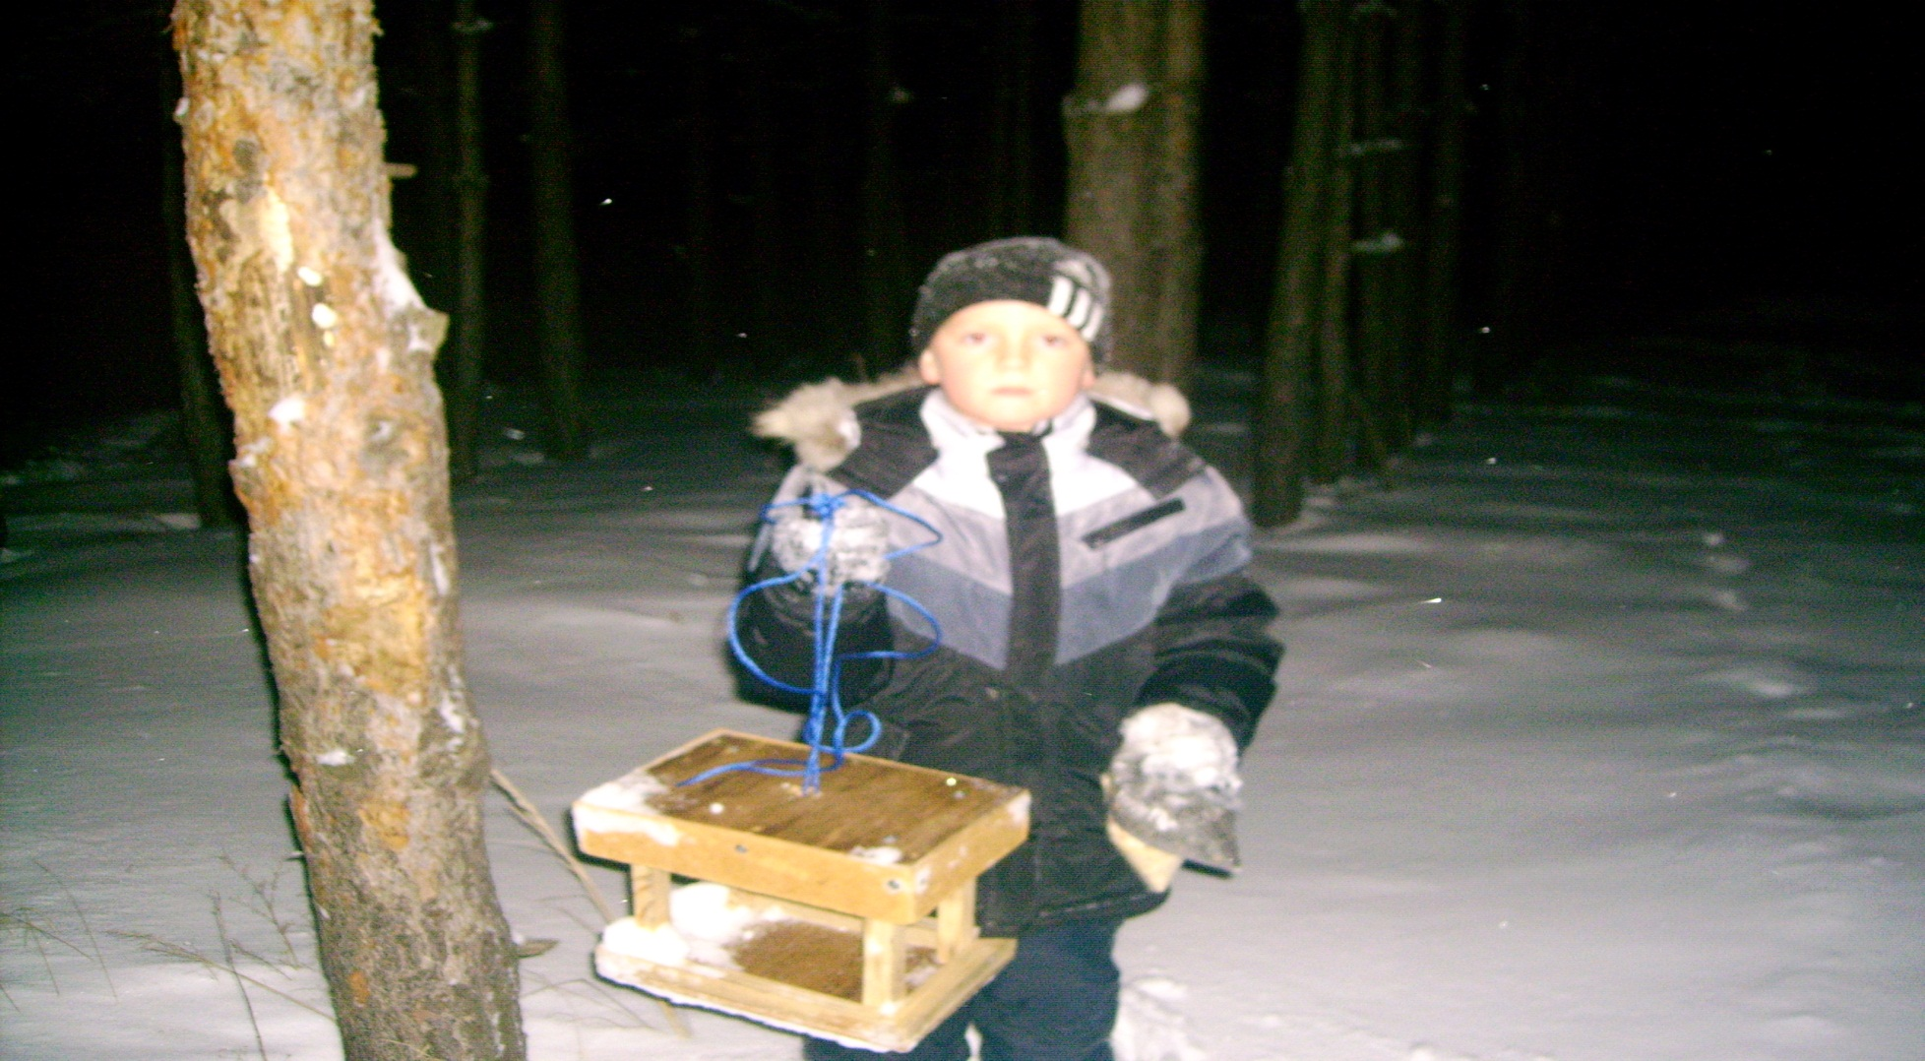
Прилетайте, птички, мы стараемся для вас!

Slide 14
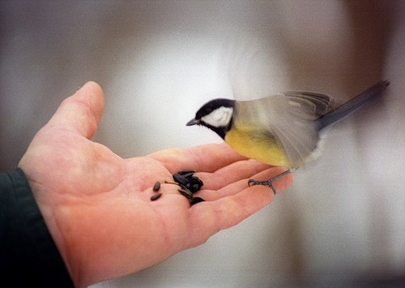
Дорогие ребята!
Зимой очень трудно птицам. Они ждут нашей помощи. Сделайте и развесьте кормушки. Не забывайте подсыпать корм. Нерегулярное наполнение кормушки может вызвать гибель привыкших к подкормке пернатых. Птицы – наши друзья! Весной они нас отблагодарят.

Slide 15
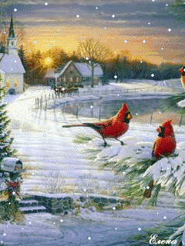
Памятка "Как подкармливать птиц".
1. Кормушки лучше делать самые простые – из пакетов из–под молочных продуктов. А также из пластиковых бутылок, укреплённых вверх дном, чтобы зерно постепенно высыпалось на подставку.
2. Развешивайте кормушки в спокойных для птиц местах.
3. Следите, чтобы корм в кормушке был постоянно.
4. Кормушки нужно держать в чистоте.
5. Следите, чтобы в кормушке не было снега.
6. Помните, что основные зимние корма: семечки арбуза, дыни, тыквы, пшеничные отруби, овсяные хлопья, пшено, семена подсолнечника (не жаренные, не солёные), сушёные ягоды боярышника, шиповника, крошки белого хлеба, несолёное свиное сало, говяжий жир. Нельзя давать чёрный хлеб.

Slide 16
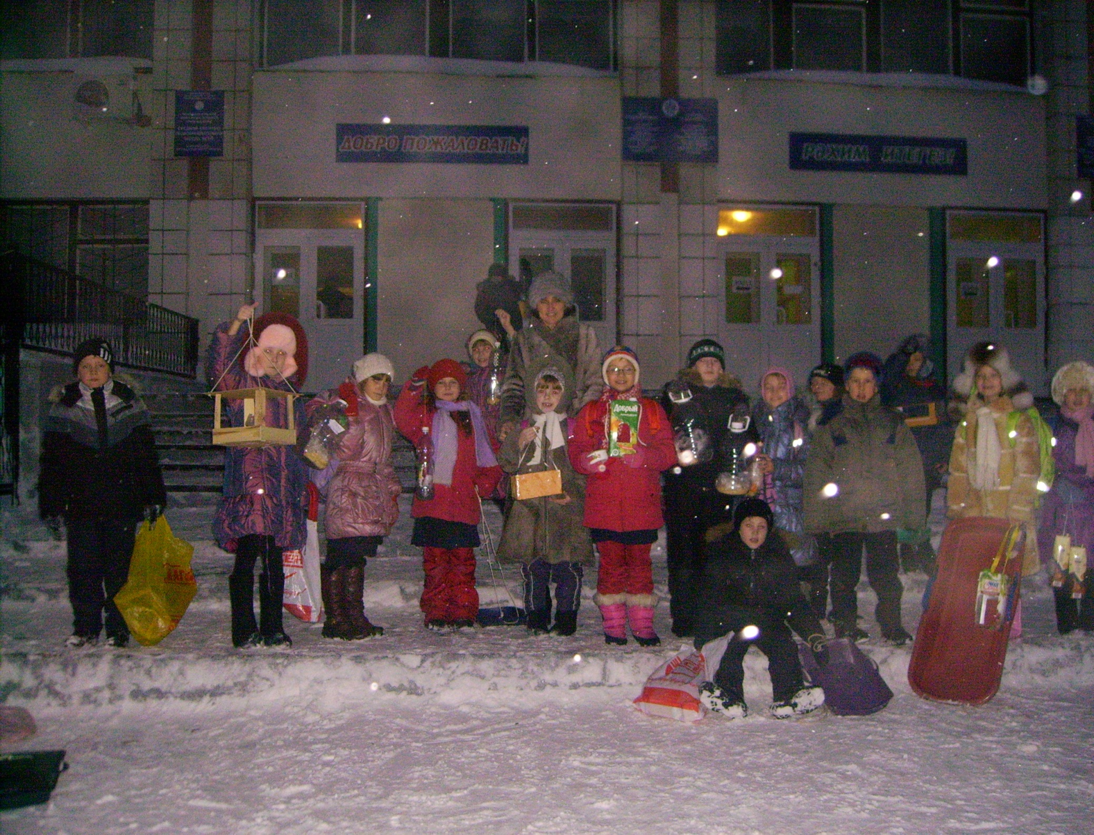
«Птичью столовую» в сосновой посадке открыли ученики 2 «Д» класса средней школы №10 города Елабуги 15.12.2011
Руководитель: учитель начальных классов Исмагилова Лейсан Кадировна
«
Контактный телефон:
89063320460

Slide 17
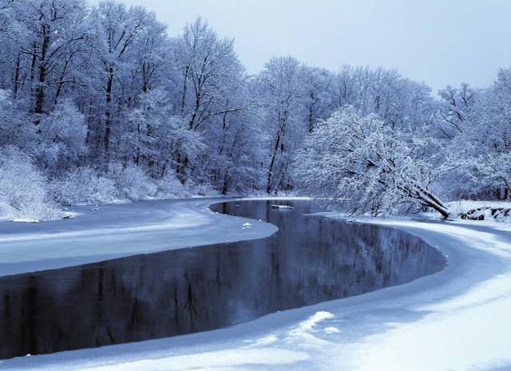
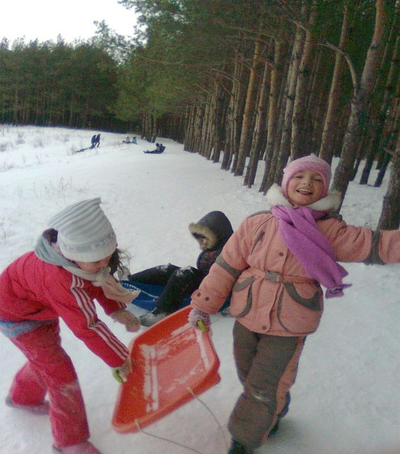
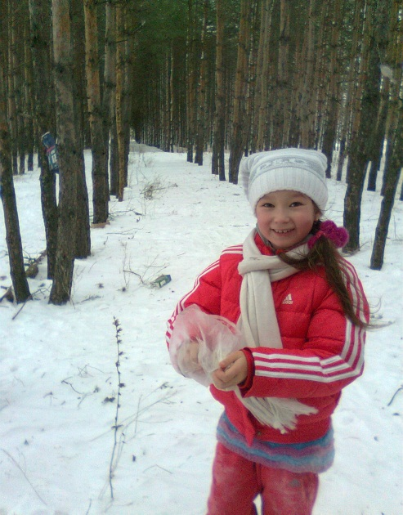
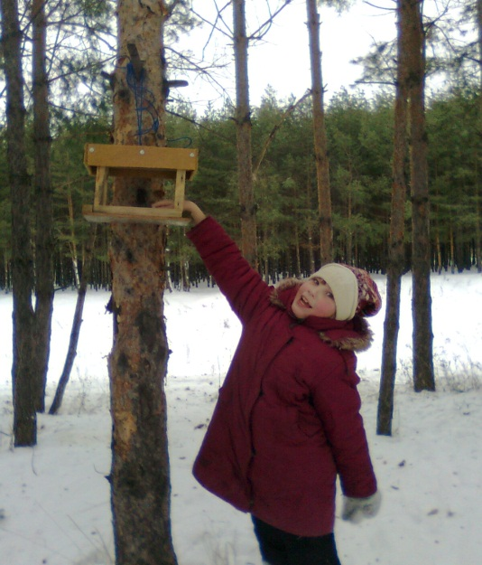
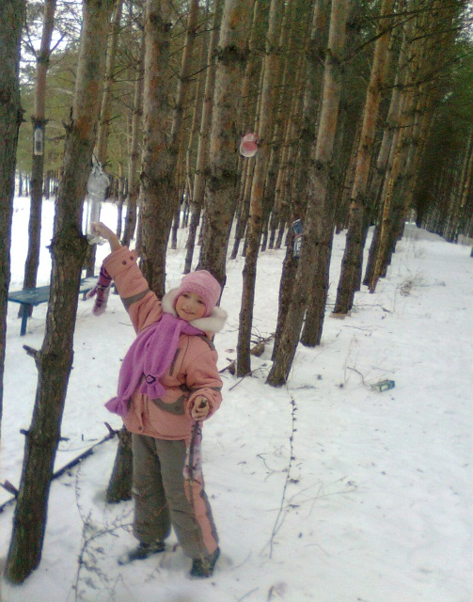
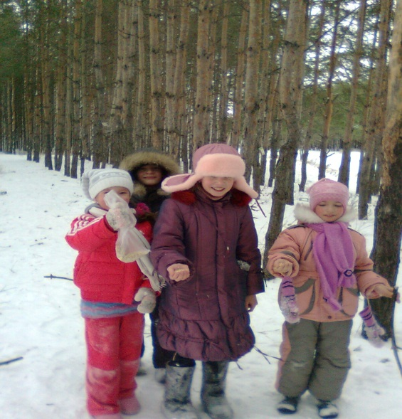
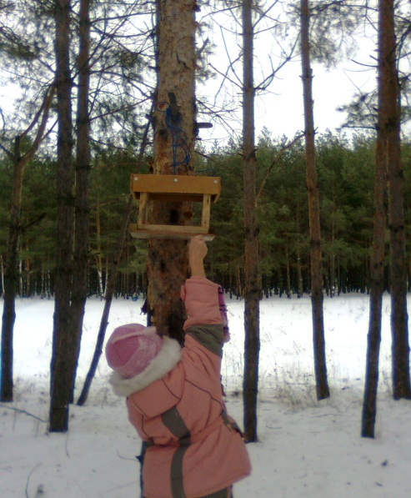
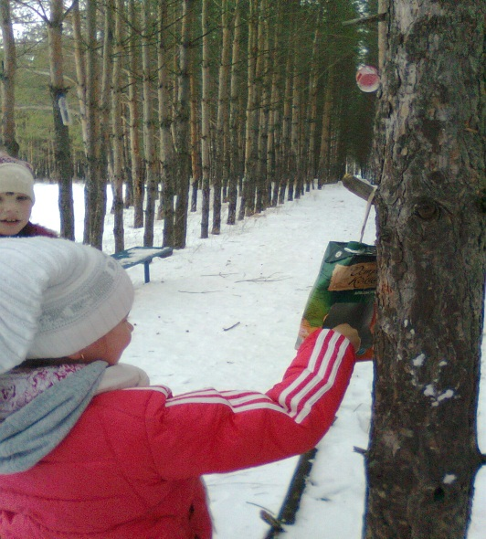
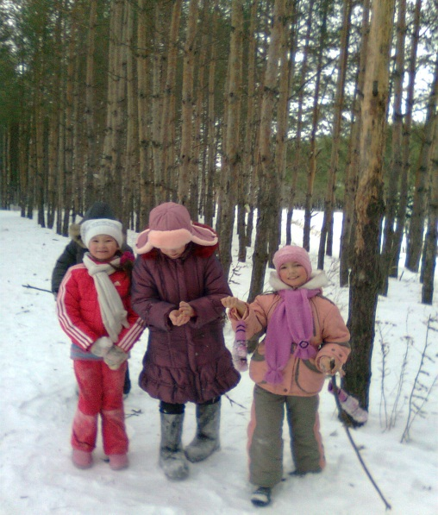
Каждый раз когда дети идут кататься на горку, они берут гостинцы для пернатых друзей

